Slide 1
Põhja-Eesti Regionaalhaigla statsionaarsete patsientide 2021. aasta rahulolu uuringu tulemused

Slide 2
Rahuloluuuringu taust ja metoodika
Alates 2006 a toimuv Eesti 6 suurema haigla ühine patsientide rahulolu uuring
Paaritutel aastatel uuritakse statsionaarsete, paarisaastatel ambulatoorsete patsientide rahulolu
Andmeid kogutakse 1 kuu jooksul anonüümse paberkandjal küsitlusankeediga (eesti ja vene keeles)
Andmeid koguvad haiglad, andmeid analüüsib Tartu Ülikool.
Uuritakse: üldist rahuolu haiglaraviga, lojaalsust, valmisolekut soovitada haiglat teistele (UUS), haiglasse saabumist, rahulolu raviga, rahulolu raviarstiga, rahulolu õdedega, rahulolu haiglaga (olme)

Slide 3
2021 uuringu aeg, valim ja osalus
Regionaalhaiglas koguti andmeid septembris 2021
Osalus ja valim PERHis: n=1154 pt (59% ankeedi saanutest),
2019: n=1449 (80,5%)
2/3 vastanuid Harjumaalt, 1/3 venekeelsed
(2019: sama)
Vastanutest naisi 51%, mehi 49% (2019: 53%/47%)

Slide 5
Haiglate võrdlus 2021: PATSIENTIDE LOJAALSUS ehk kas pöördute taas samasse raviasutusse, kui Teil tekib vajadus haiglaravi järele?

Slide 6
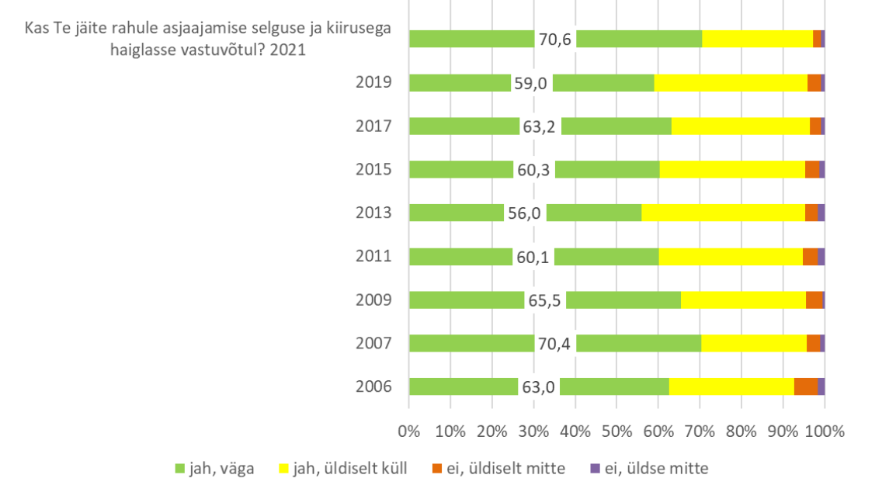
Rahulolu haiglasse vastuvõtuga 2006-2021
Notes:
Patsientide rahulolu asjaajamise selguse ja kiirusega haiglasse vastuvõtul on võrreldes
varasemate aastatega suurenenud, kuid siin tuleb arvesse võtta asjaolu, et 2021. aastal
hindasid seda rahulolu aspekti ainult plaanilisele ravile saabunud patsiendid (vt. ka selgitust
eespool). Rahulolu asjaajamise selguse ja kiirusega ei seostunud patsiendi vanuse ega sooga,14
kuid nii nagu varasematel aastatel, oli ka käesoleval aastal haiglasse vastuvõtuga väga
rahulolevaid enam vene keelt rääkivate patsientide hulgas (77%), eesti keelt rääkivate
patsientide hulgas oli vastuvõtuga väga rahulolevaid 67%. Erinevus on statistiliselt oluline,
p<0,001

Slide 7
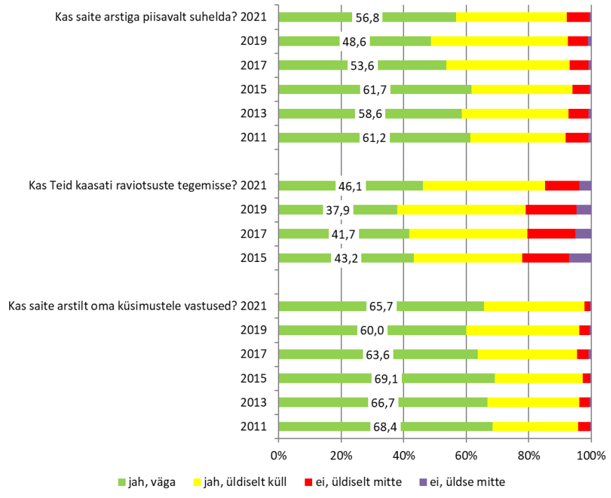
Rahulolu arstidega - suhtlemine ja raviotsusesse kaasamine 2011-2021
Notes:
Võrreldes patsientide hinnanguid aastate lõikes, on näha et käesoleval aastal on
patsientide hinnangud kõigi arsti tegevust ja suhtlemist kirjeldavate tegurite osas paremaks
muutunud ning aastatel 2015-2019 ilmnenud langustrend on peatunud (vt. joonised 12 ja 13).

Slide 8
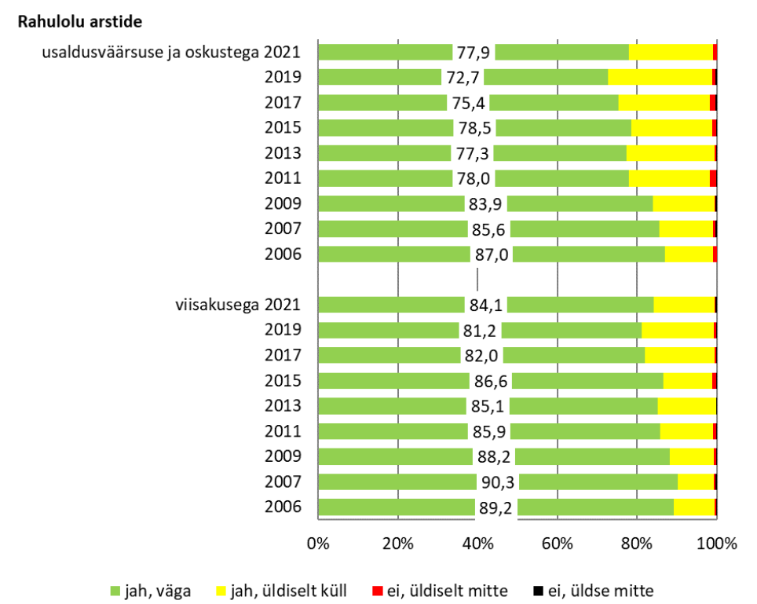
Rahulolu arstidega – usaldusväärsus, oskused ning viisakus 2006-2021

Slide 9
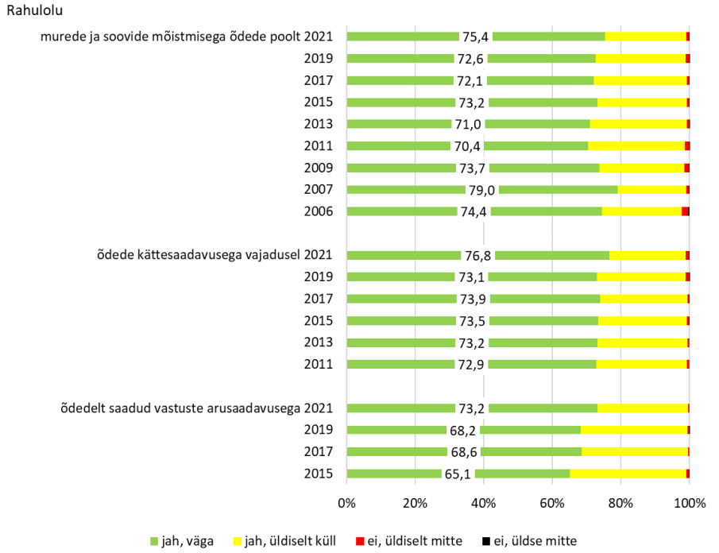
Rahulolu õdedega - patsiendi vajaduste mõistmine ja neile vastamine
2006-2021
Notes:
Võrreldes patsientide hinnanguid aastate lõikes, on näha et käesoleval aastal on
patsientide hinnangud kõigi arsti tegevust ja suhtlemist kirjeldavate tegurite osas paremaks
muutunud ning aastatel 2015-2019 ilmnenud langustrend on peatunud (vt. joonised 12 ja 13).

Slide 10
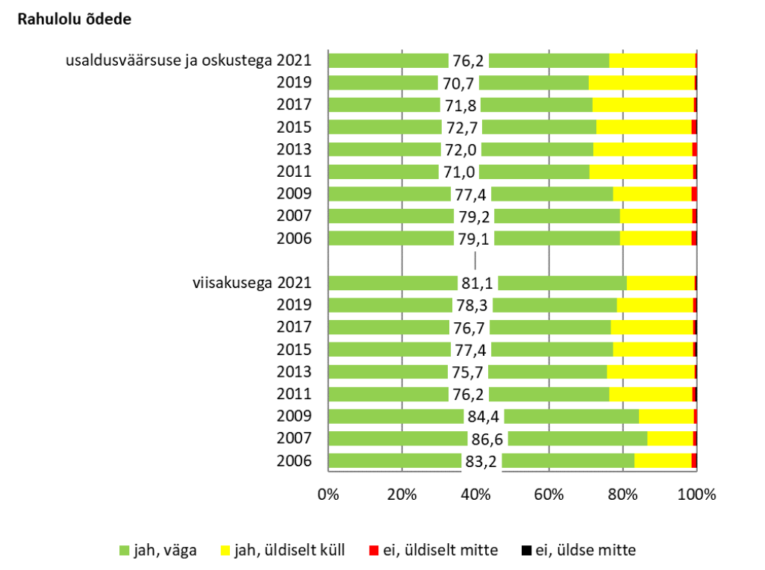
Rahulolu õdedega - viisakus ja professionaalsus 2006-2021

Slide 11
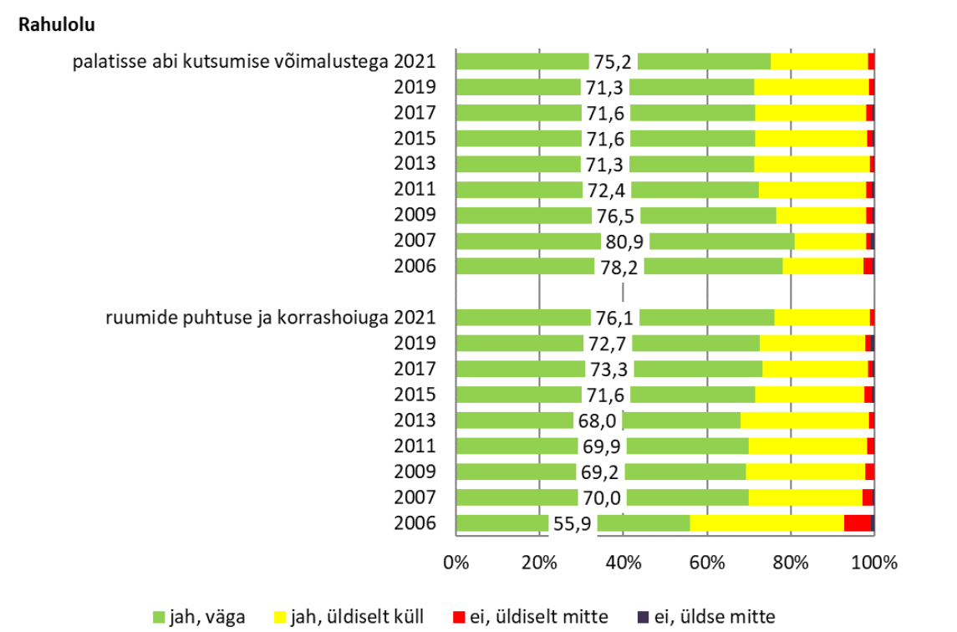
Rahulolu haiglaga - palatisse abi kutsumise võimalused ja ruumide puhtus
2006-2021
Notes:
Nii nagu varasemates uuringutes, ka 2021. aastal jäädi kõige enam rahule ruumide puhtuse ja korrashoiuga, ka rahulolu palatisse abi kutsumise võimalustega oli kõrge– mõlemal juhul oli väga rahulolevate patsientide osakaal ca kolm neljandikku, mis on enam kui 2019. aastal.

Slide 12
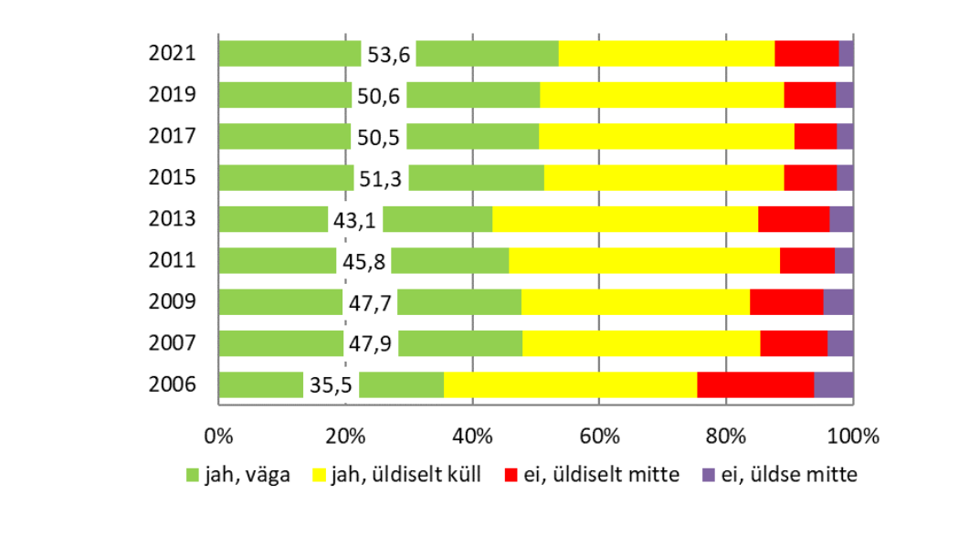
Rahulolu haiglatoiduga 2006-2021
Notes:
Haiglatoiduga olid väga rahul 54% küsitletutest – ka see näitaja on kõrgem kui 2019. aastal, mil haiglatoiduga olid väga rahul 51% küsitletutest. Pakutava toiduga olid üldiselt rahul 34% (2019. aastal 38%) ning vähesel määral oli 2019. aastaga võrreldes suurenenud toiduga rahulolematute patsientide osakaal.

Slide 13
Rahulolu segmentides
Kõigis aspektides jäid venekeelsed patsiendid oluliselt enam rahule kui eestikeelsed, v.a. arstiga suhtlemise piisavus.
Plaanilise ravi patsiendid on raviga rohkem rahul kui erakorralised, hinnangud haiglatoidule ja puhtusele ei erinenud.
Haiglatoiduga olid enam rahul vanemaealised patsiendid 65+ a.
Ruumide puhtuse ja korrashoiuga jäid enim rahule 45-64-a.
Ruumide puhtuse ja korrashoiuga olid mehed rohkem rahul kui naised.
Rahulolu haiglatoiduga oli meeste ja naiste hulgas sarnane.

Slide 14
Kommentaarid – u 30% vastanutest
Negatiivsed: olmemüra, kaaspatsientide käitumine ja häälitsemine palatis, toit, personali omavahelised jutuajamised sh teiste patsientide seisundi arutamine, patsientidele antava info vähesus; ebaselgus ning teadmatus, kelle poole oma probleemiga pöörduda, patsiendi ravimi- ja toiduallergiaga mittearvestamine toitlustamisel, erinevad suhtlemisprobleemid, ebapiisav info raviarstilt ja ebapiisav suhtlemine patsiendiga.
Positiivsed: rahulolu arstide, õdede ja hooldajatega, saadud raviga, teenindusega, samuti ruumide puhtusega, toiduga.
Korduvalt märgiti, et rahule jäädi kõigega, avaldati tänu personalile, sh nimelistelt.

Slide 15
PERH - Patsientide üldise rahulolu seos erinevate rahulolu teguritega 2021

Slide 16
Regionaalhaigla peamised parendusvaldkonna statsionaarsete patsientide rahulolu kasvatamiseks
selgitused uuringute ja protseduuride kohta
selgitused kodus toimetulekuks
teave erinevate ravivõimaluste kohta
arstiga suhtlemise aeg
teave ravimite kohta

Slide 17
Valik patsientide tsitaate
„Haiglas oleku ajal olin ma kõigega rahul, vahepeal tundus, nagu polekski haiglas, vaid kodus.“
„Peale selja operatsiooni võiks õde aidata selga pesta.“
„Ravi osas tähelepanekuid ei ole, aga kohv võiks olla kohv.“
„Suurepärane kollektiiv, kes aitas mind sellest „põrgust“ välja tulla. Ilma sellise toetuseta läheks ka kõva närvikavaga inimene siin hullumaja teele.“
„Kõik saab korda, kui remont lõpeb.“
„Ei söö, ei joo, sest invaliidina ei saa ise WC-s hakkama. Palusin potitooli, ei saanud, WC pott on liiga madal.“
„Reeglid reeglite pärast, mida keegi ei oska õieti selgitada.“
„Oivaline haigla, oivaline personal, haldus. Suured tänud!“ „Regionaalhaiglas patsient olla on „super“.
„Palun tunnustage oma suurepäraseid töötajad, need on teie kõige suurem vara, head vastupidavust.“

Slide 18
Suur aitäh kõigile patsientidele, kes rahuloluuuringus osalesid!

